Slide 1
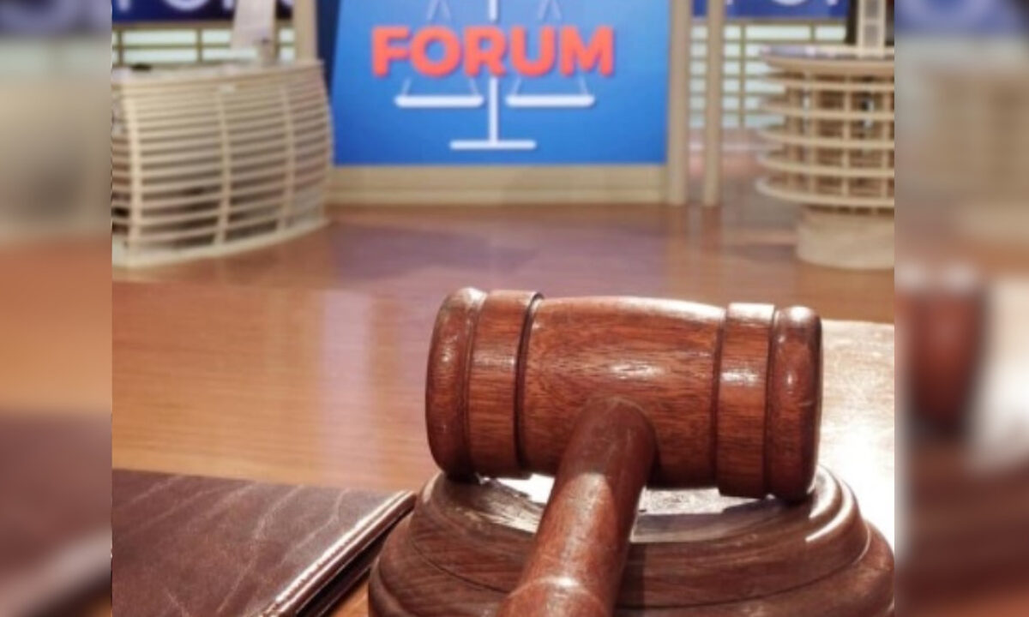
DEI GIOVANI
Pastorale
Giovanile
Vocazionale
Arcidiocesi di Ravenna–Cervia

Slide 2
PREGHIERA DI INVOCAZIONE ALLO SPIRITO SANTO
Pastorale
Giovanile
Vocazionale
Arcidiocesi di Ravenna–Cervia
Siamo qui dinanzi a te, Spirito Santo:
siamo tutti riuniti nel tuo nome.
Vieni a noi,
assistici,
scendi nei nostri cuori.
Insegnaci tu ciò̀ che dobbiamo fare,
mostraci tu il cammino da seguire tutti insieme.
Non permettere che da noi peccatori sia lesa la giustizia,
non ci faccia sviare l’ignoranza, non ci renda parziali l’umana simpatia,
perché́ siamo una sola cosa in te e in nulla ci discostiamo dalla verità̀.
Lo chiediamo a Te, che agisci in tutti i tempi e in tutti i luoghi,
in comunione con il Padre e con il Figlio,
per tutti i secoli dei secoli.
Amen

Slide 3
SINODO
Pastorale
Giovanile
Vocazionale
Arcidiocesi di Ravenna–Cervia
21 NOVEMBRE: 36ª GMG DIOCESANA
«Alzati! Ti costituisco testimone di quel che hai visto!»
In preparazione alla 38ª GMG INTERNAZIONALE
«Maria si alzò e andò in fretta (Lc 1,39)»
QUANDO: DALL’ 1 AL 6 AGOSTO 2023
PER MAGGIORI INFO: WWW.GIOVANIRAVENNA.IT

Slide 4
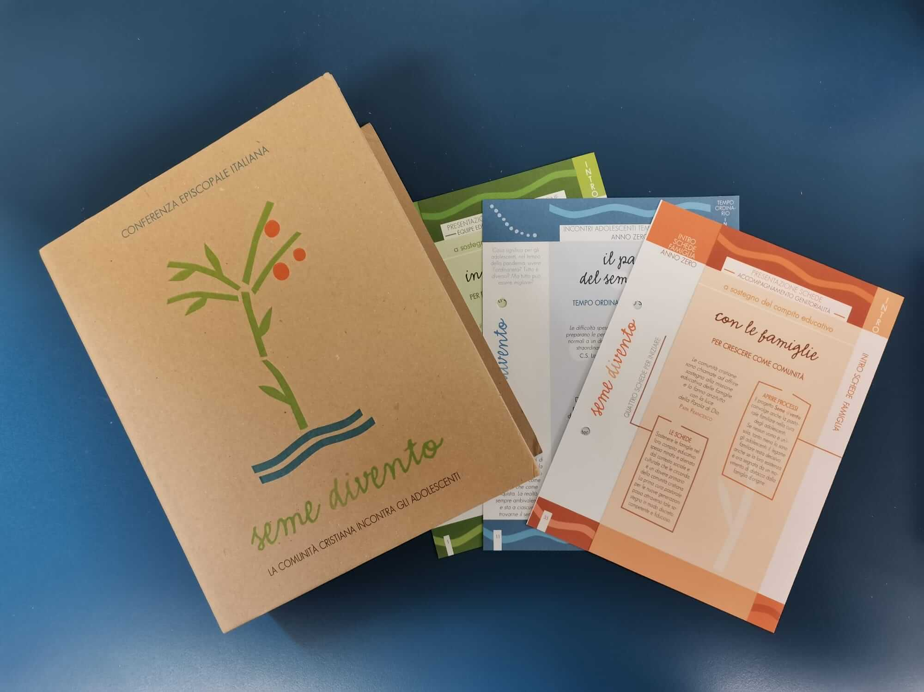
PROPOSTE DI PERCORSI
Pastorale
Giovanile
Vocazionale
Arcidiocesi di Ravenna–Cervia
CORSO ALPHA PER INFO DON FEDERICO CEL. 329 2160243
SEME DI VENTO
LECTIO GIOVANI: «Dio che piacere!” Amore, sessualità e corpo nella Bibbia»
- QUANDO? 17 dicembre, 21 gennaio, 18 febbraio, 18 marzo
- ORE 20:45
PER MAGGIORI INFO: WWW.GIOVANIRAVENNA.IT

Slide 5
PROPOSTE VOCAZIONALI
Pastorale
Giovanile
Vocazionale
Arcidiocesi di Ravenna–Cervia
INCONTRI DI PREGHIERA MENSILI: PER INFO DON LUIGI SPADA CEL. 338 1375440
EMMAUS: PER INFO DON MATTEO PAPETTI CEL. 338 7670509
ARCA
- Per ricevere le tracce di preghiera sulla tua casella di posta elettronica scrivi a: cdv.ravennacervia@gmail.com
- oppure iscriviti alla rete di preghiera sul sito della PGV: giovaniravenna.it/vocazione/
SUSSIDIO PROPOSTO DA UFFICIO NAZIONALE VOCAZIONALE
PER MAGGIORI INFO: WWW.GIOVANIRAVENNA.IT

Slide 6
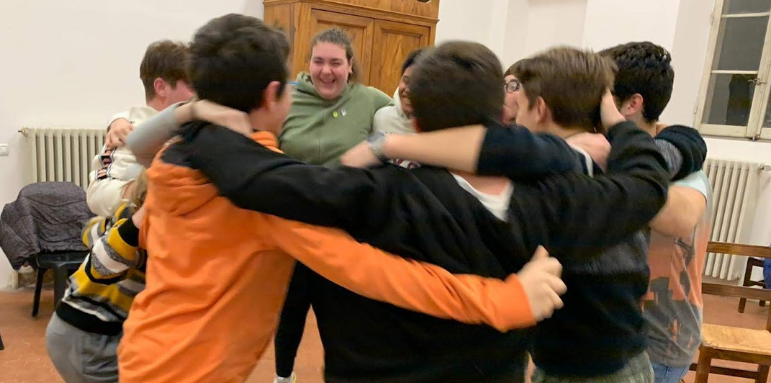
FORMAZIONE ANIMATORI
Pastorale
Giovanile
Vocazionale
Arcidiocesi di Ravenna–Cervia
SHERPA: il percorso che ti guida
CORSI DI FORMAZIONE PER PARROCCHIE/ZONE:
- BASE: 5 INCONTRI
- AVANZATO: 5 INCONTRI
- AGGIORNAMENTO: 2 INCONTRI
FORMAZIONE GREST 2022: due incontri nel mese di marzo 2022
PER MAGGIORI INFO: WWW.GIOVANIRAVENNA.IT

Slide 7
GREST 2021
Pastorale
Giovanile
Vocazionale
Arcidiocesi di Ravenna–Cervia
REPORT GREST 2021:
- 450 ANIMATORI
- 1300 RAGAZZI ANIMATI
- 25 GREST DIOCESANI + 6 parrocchie esterne
PER MAGGIORI INFO: WWW.GIOVANIRAVENNA.IT

Slide 8
GREST 2022
Pastorale
Giovanile
Vocazionale
Arcidiocesi di Ravenna–Cervia
PROPOSTE PER IL GREST?
- RAYA L’ULTIMO DRAGO (Cina) – unità/diversità/distopia
- LUCA (Liguria) – sogni/diversità/amicizia
- SOUL (Terra e Aldilà) – apprezzare i piccoli gesti
- ONWARD (Mondo fantastico) – famiglia/valori/ricerca
Per votare vai su www.meti.com e inserisci il codice 7087 8648 Oppure fai link su: https://www.menti.com/k167n8jy1z
PROSSIMO INCONTRO DI EQUIPE: VENERDI’ 5 NOVEMBRE (SAN GUIDO M. CONFORTI)
PER MAGGIORI INFO: WWW.GIOVANIRAVENNA.IT
Notes:
Per votare vai su www.meti.com e inserisci il codice 7087 8648 Oppure fai link su: https://www.menti.com/k167n8jy1z

Slide 9
PROGETTO LINK
COORDINAMENTO

Slide 10
PROGETTO LINK
COORDINAMENTO
CIVICA MENTE: conoscere i valori principali della costituzione
EDUCAZIONE ALL’AFFETTIVITÀ: valorizzare ed educare alle differenze di genere tra i ragazzi, nel rispetto delle relazioni e dei sentimenti
EDUCAZIONE ALLA SCELTA: aiutare i ragazzi ad acquisire i mezzi adeguati per compiere le scelte corrette di fronte alle questioni fondamentali della loro vita
MEDIA EDUCATION: propone ai ragazzi gli strumenti per un utilizzo consapevole dei nuovi mezzi di comunicazione (cyberbullismo, relazioni, fake news, immagini manipolate, deep fake, cultura dei meme)
MONDIALITÀ E INTERCULTURA: modulo per conoscere e affrontare gli stereotipi legati alle diversità culturali e testimonianza (Perù, rifugiati)
NUOVI STILI DI VITA: il modulo intende diffondere i valori civili per una partecipazione attiva e consapevole alla vita cittadina, facendo conoscere ai ragazzi nuovi stili di vita, sostenibili e rispettosi della comunità locale e mondiale
PROSSIMITÀ E RELAZIONALITÀ: percorso finalizzato a sperimentarsi nella relazione con l’altro e con la povertà

Slide 11
PROGETTO ODOS
Pastorale
Giovanile
Vocazionale
Arcidiocesi di Ravenna–Cervia
A CHI È RIVOLTO? PER TUTTI I RAGAZZI DAI 18 ANNI
QUANDO?
- 7 NOVEMBRE
- 5 DICEMBRE
- 9 GENNAIO
- 6 FEBBRAIO
- 6 MARZO
- 3 APRILE
- 8 MAGGIO
DALLE 0RE 15:30
PER MAGGIORI INFO: WWW.GIOVANIRAVENNA.IT

Slide 12
RITIRI PER RAGAZZI E ADOLESCENTI
Pastorale
Giovanile
Vocazionale
Arcidiocesi di Ravenna–Cervia
QUANDO? DURANTE IL PERIODI DI AVVENTO
PER I RAGAZZI: SABATO 11 DICEMBRE DALLE ORE 16 ALLE ORE 18:30
PER GLI ADOLESCENTI: DOMENICA 19 DICEMBRE DALLE ORE 18 ALLE ORE 20
DOVE? A SAN GIOVANNI EVANGELISTA
PER MAGGIORI INFO: WWW.GIOVANIRAVENNA.IT

Slide 13
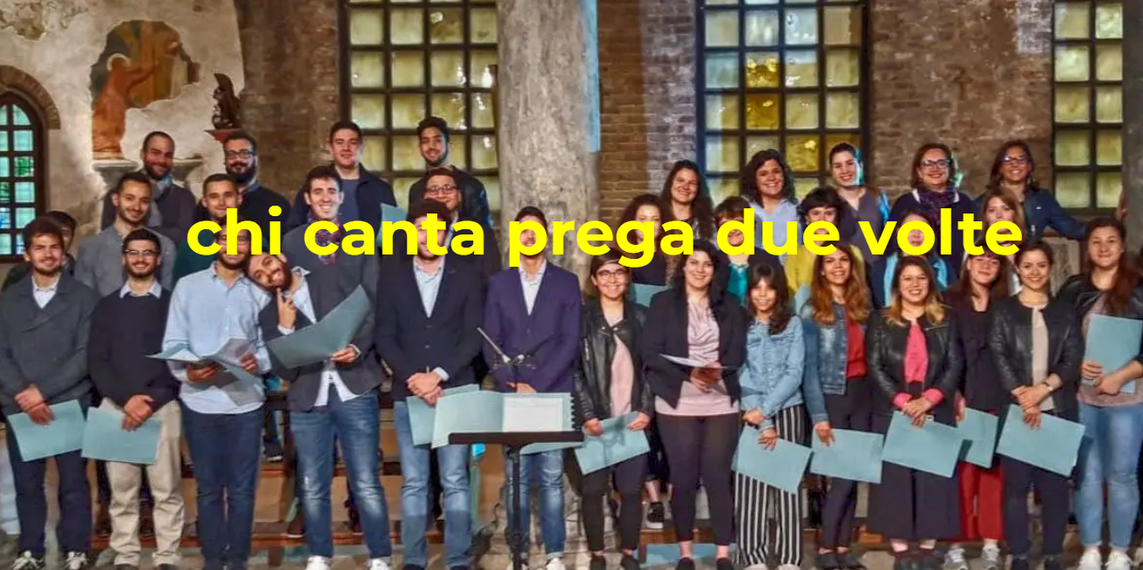
PROPOSTE DI SERVIZIO:
Pastorale
Giovanile
Vocazionale
Arcidiocesi di Ravenna–Cervia
PIZZA GUSTO CARITA’: 11 DICEMBRE
RONDA DELLA CARITA’: PER INFO E CONTATTI ZEBRA CEL. 347 7443041
CORO DIOCESANO
MENSA CARITAS PER INFO E CONTATTI MATTEO ZORNETTA CEL. 338 6822614
PER MAGGIORI INFO: WWW.GIOVANIRAVENNA.IT

